Slide 1
駅構内のトイレを対象とした 乗客数と多機能トイレの設置比率 キーワード：#駅#多機能トイレ#マップ
林優香里

Slide 2
きっかけ
#LGBTQ#多機能トイレ
LGBTQの人が生活で困ること
・公共トイレ
（オフィス・駅構内・飲食店など）
LGBTQの人にとって
オフィストイレの不満1位は
多機能トイレがない・少ない
しかし
歌舞伎町タワーのジェンダーレストイレが
4か月で廃止
・画一的になってしまい、逆に使いづらい環境となった
・性犯罪の危険性
・取り組み説明が、多くの利用者に届いていなかったこと

Slide 3
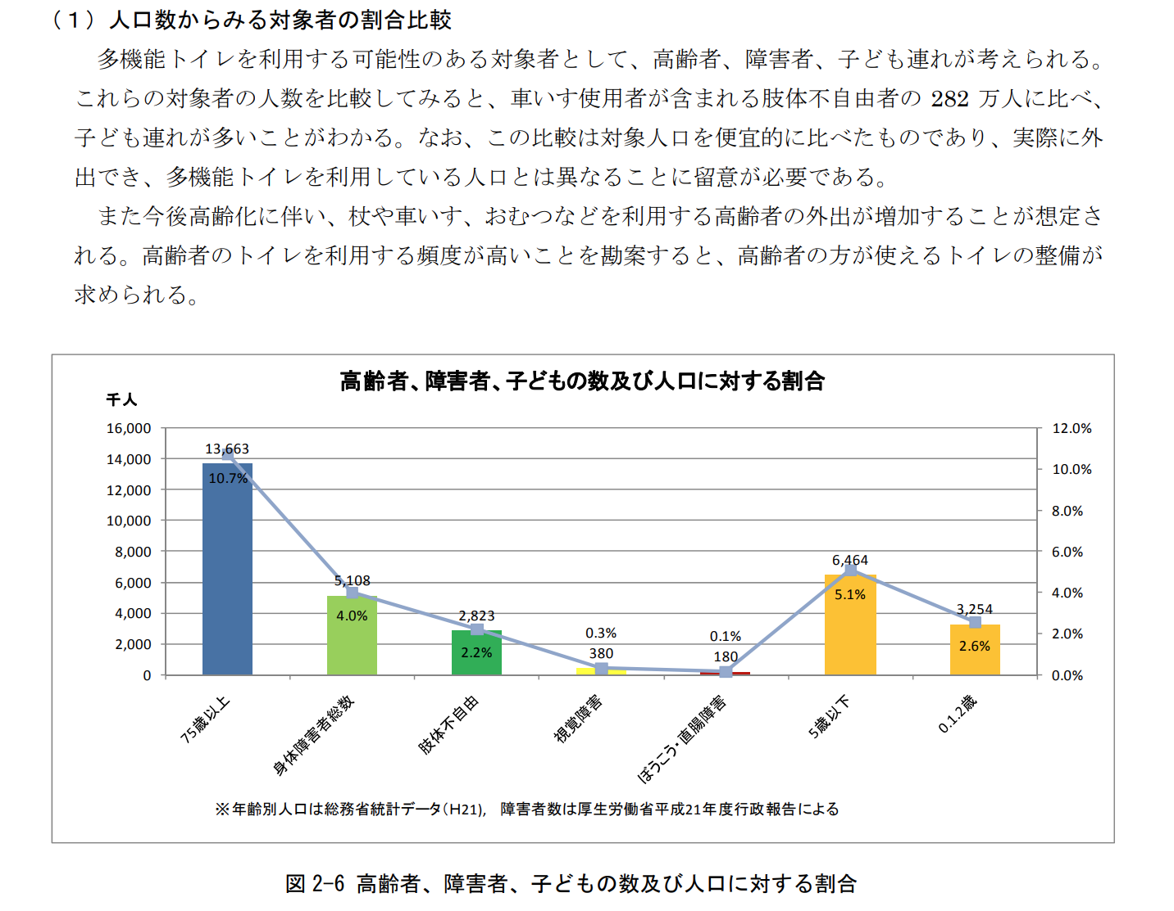
先行研究から
#オールジェンダーレス#多機能トイレ
(現在の多機能トイレ利用者)
国土交通省のデータから多機能トイレはあくまで障がい者・高齢者・子持ちの親が対象であることがわかる
Notes:
オールジェンダートイレが広まっている中で、国土交通省のデータでは、利用者の中に性的マイノリティの対象データはとっていなく、多機能トイレのニーズとして性的マイノリティの人に対しての意識が低いことがわかる。

Slide 4
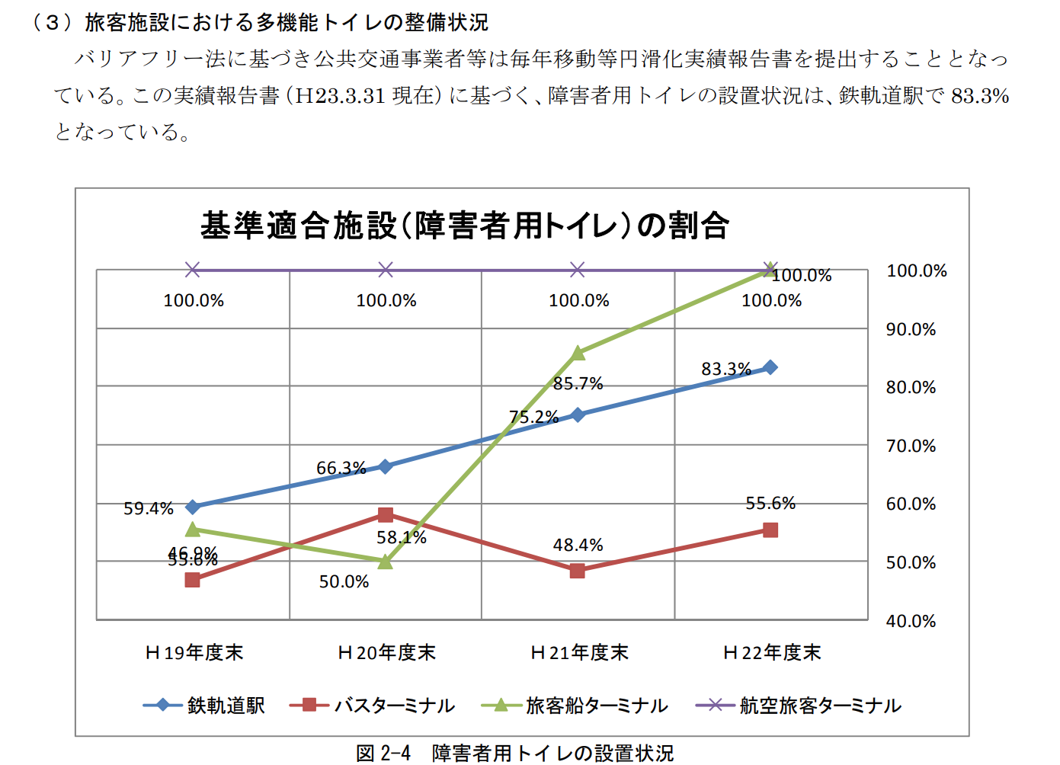
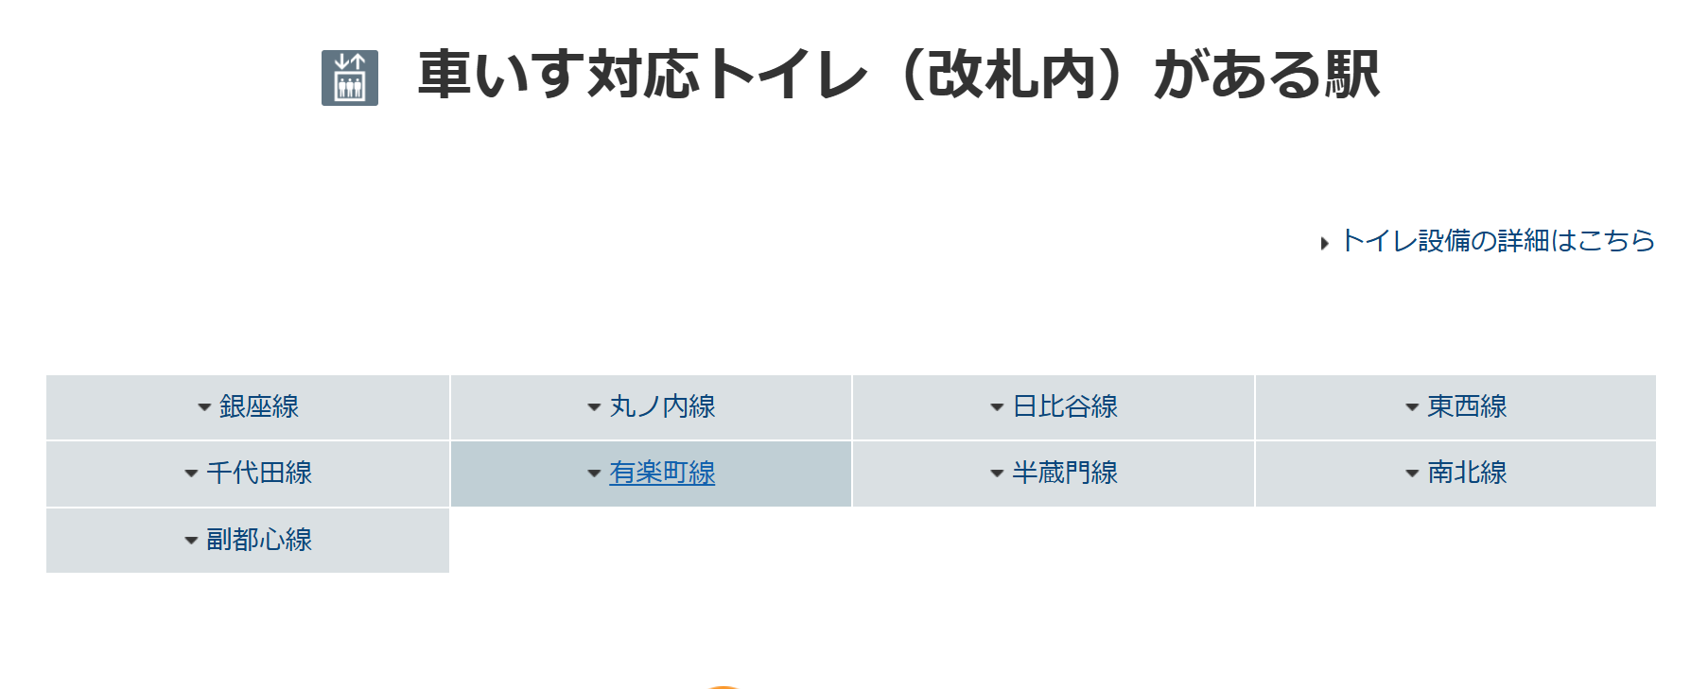
先行研究から
#駅#多機能トイレ
車いす(障がい者)対応トイレを
まとめているのは東京メトロのみ！
1日利用客が5000人以上の鉄軌道駅の
多機能トイレ数は年々増えている！
Notes:
そして私が駅をターゲットにした理由は、現状、車いす対応トイレがある駅をまとめているのは東京メトロしかないことや、鉄軌道駅の多機能トイレ数は年々増えいるが、平成22年度のデータナタメ、現状が分からないためです。

Slide 5
〈仮説〉
古い鉄道ほど制約があり、
多機能トイレが少ない。
Notes:
そこで立てた仮説が、こちらです。古い鉄道ほど制約があり、多機能トイレが少ない。

Slide 6
時期別目標
短期的目標 | ・JR横浜線の乗客数と多機能トイレの個数の比率を分析 ・JR横浜線のトイレの配置や内装など横浜線の特徴を分析
中期的目標 | ・Open Street Mapに位置データを反映 ・他の線も調査し、比較
長期的目標 | ・災害時などに避難者数に必要な仮説トイレ数の提案 ・多目的トイレ・ジェンダーレストイレ・オールジェンダートイレの設備比較/駅構内のトイレはどれに該当するか など分析データを他分野に応用

Slide 7
②駅内の多機能トイレの設置数の調査データ
今年度の研究に必要な材料（データ・手段等）
①調査の際の定義決め
→他の線と繋がっている駅内のトイレはどこまでの範囲を調査するかなど
③各駅の１日の乗客数

